Slide 1
Я Я Я Я Я Я Я
СЕМЬЯ

Slide 3
СЕМЬЯ
СЕМЬЯ
ЛЮБОВЬ
СЧАСТЬЕ

Slide 4
Счастливая СЕМЬЯ. Какая она?

Slide 5
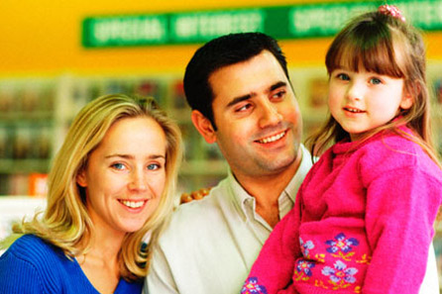
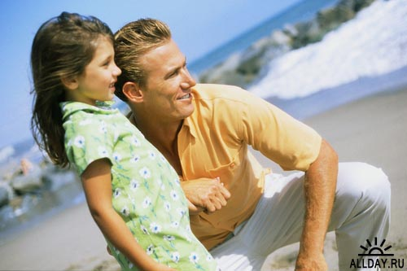
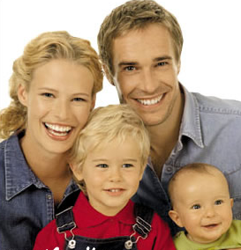
Какая семья СЧАСТЛИВАЯ?
Какие люди в этой семье?
Моя семья – счастливая?

Slide 6
любящая
сильная
дружная
весёлая
трудолюбивая
заботливая
уважающая

Slide 7
Какая семья СЧАСТЛИВАЯ?
Какие люди в этой семье?
Моя семья – счастливая?

Slide 8
Моя СЕМЬЯ
счастливая,
потому что…

